Slide 1

Поиск файлов. Перенаправление ввода-вывода. Просмотр запущенных процессов
Леон Атупанья Хосе Фернандо
НПМ-02-20

Slide 2
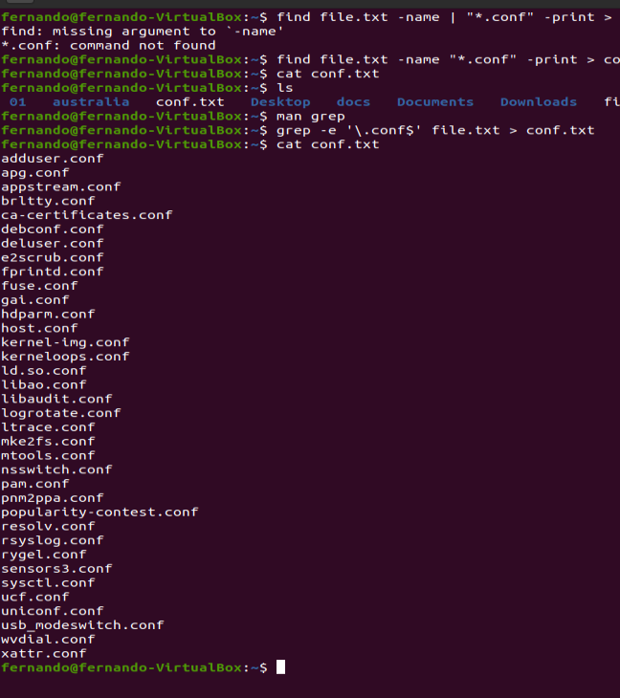
Прагматика выполнения лабораторной работы
Во время этой лабораторной работы я изучил инструменты поиска файлов и фильтрации текстовых данных, такие как практические навыки: управление процессами (и задания), проверка использования диска и обслуживание файловой системы.

Slide 3
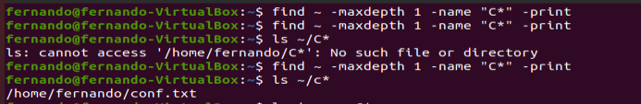
Цель выполнения лабораторной работы
Ознакомление с инструментами поиска файлов и фильтрации текстовых данных. Приобретение практических навыков: по управлению процессами (и заданиями), по проверке использования диска и обслуживанию файловых систем

Slide 4
Задачи выполнения лабораторной работы
1. Осуществите вход в систему, используя соответствующее имя пользователя.
2. Запишите в файл file.txt названия файлов, содержащихся в каталоге /etc. Допишите в этот же файл названия файлов, содержащихся в вашем домашнем каталоге.
3. Выведите имена всех файлов из file.txt, имеющих расширение .conf, после чего запишите их в новый текстовой файл conf.txt.
4. Определите, какие файлы в вашем домашнем каталоге имеют имена, начинавшиеся с символа c? Предложите несколько вариантов, как это сделать.
5. Выведите на экран (по странично) имена файлов из каталога /etc, начинающиеся с символа h.
6. Запустите в фоновом режиме процесс, который будет записывать в файл ~/logfile файлы, имена которых начинаются с log.
7. Удалите файл ~/logfile.
8. Запустите из консоли в фоновом режиме редактор gedit.
9. Определите идентификатор процесса gedit, используя команду ps, конвейер и фильтр grep. Можно ли определить этот идентификатор более простым способом?
10. Прочтите справку (man) команды kill, после чего используйте её для завершения процесса gedit.
11. Выполните команды df и du, предварительно получив более подробную информацию об этих командах, с помощью команды man.
12. Воспользовавшись справкой команды find, выведите имена всех директорий, имеющихся в вашем домашнем каталоге.

Slide 5
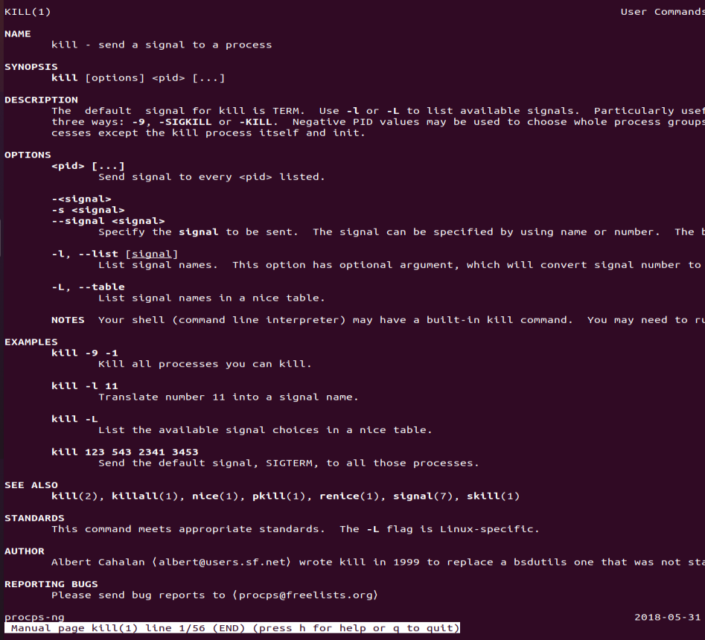
Результаты выполнения лабораторной работы
Результаты выполнения лабораторной работы

Slide 6
Спасибо за внимание

